Slide 1
1.2 (環境認識フィルターなし） vs 1.2.1 (環境認識フィルターあり）

Slide 2
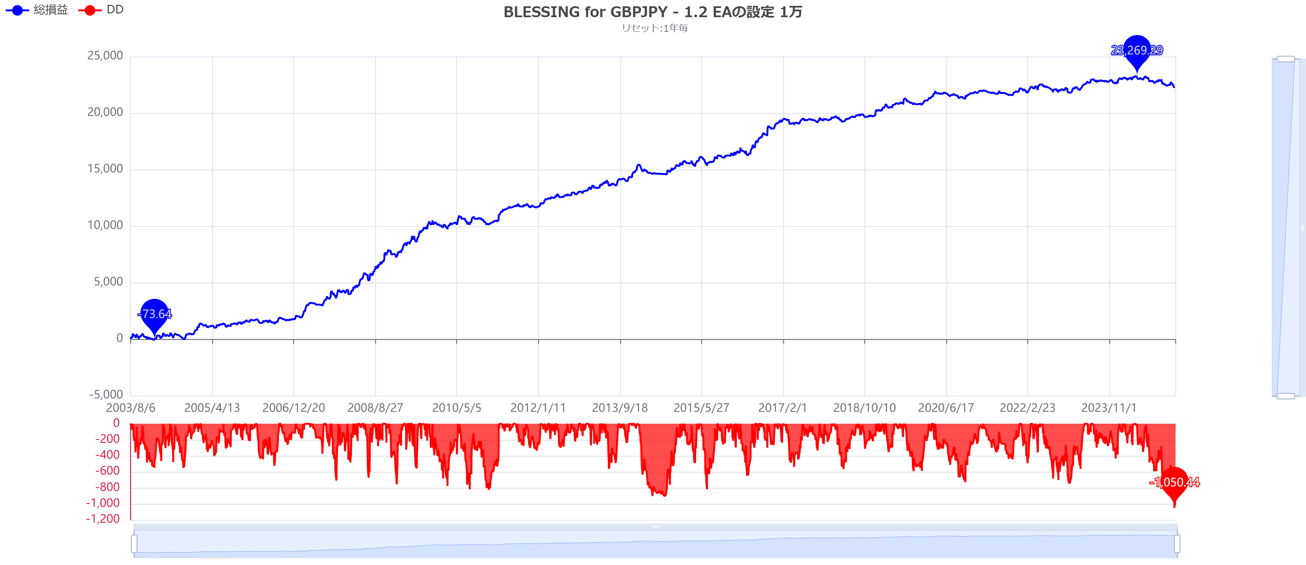
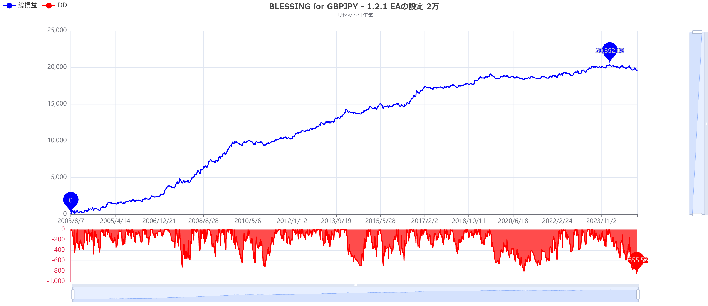
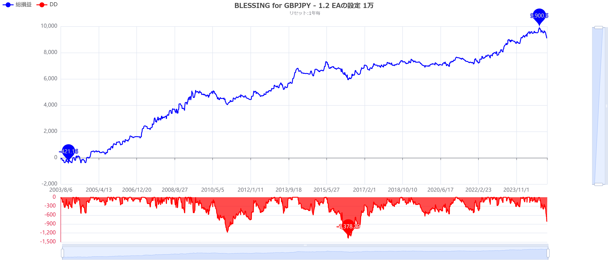
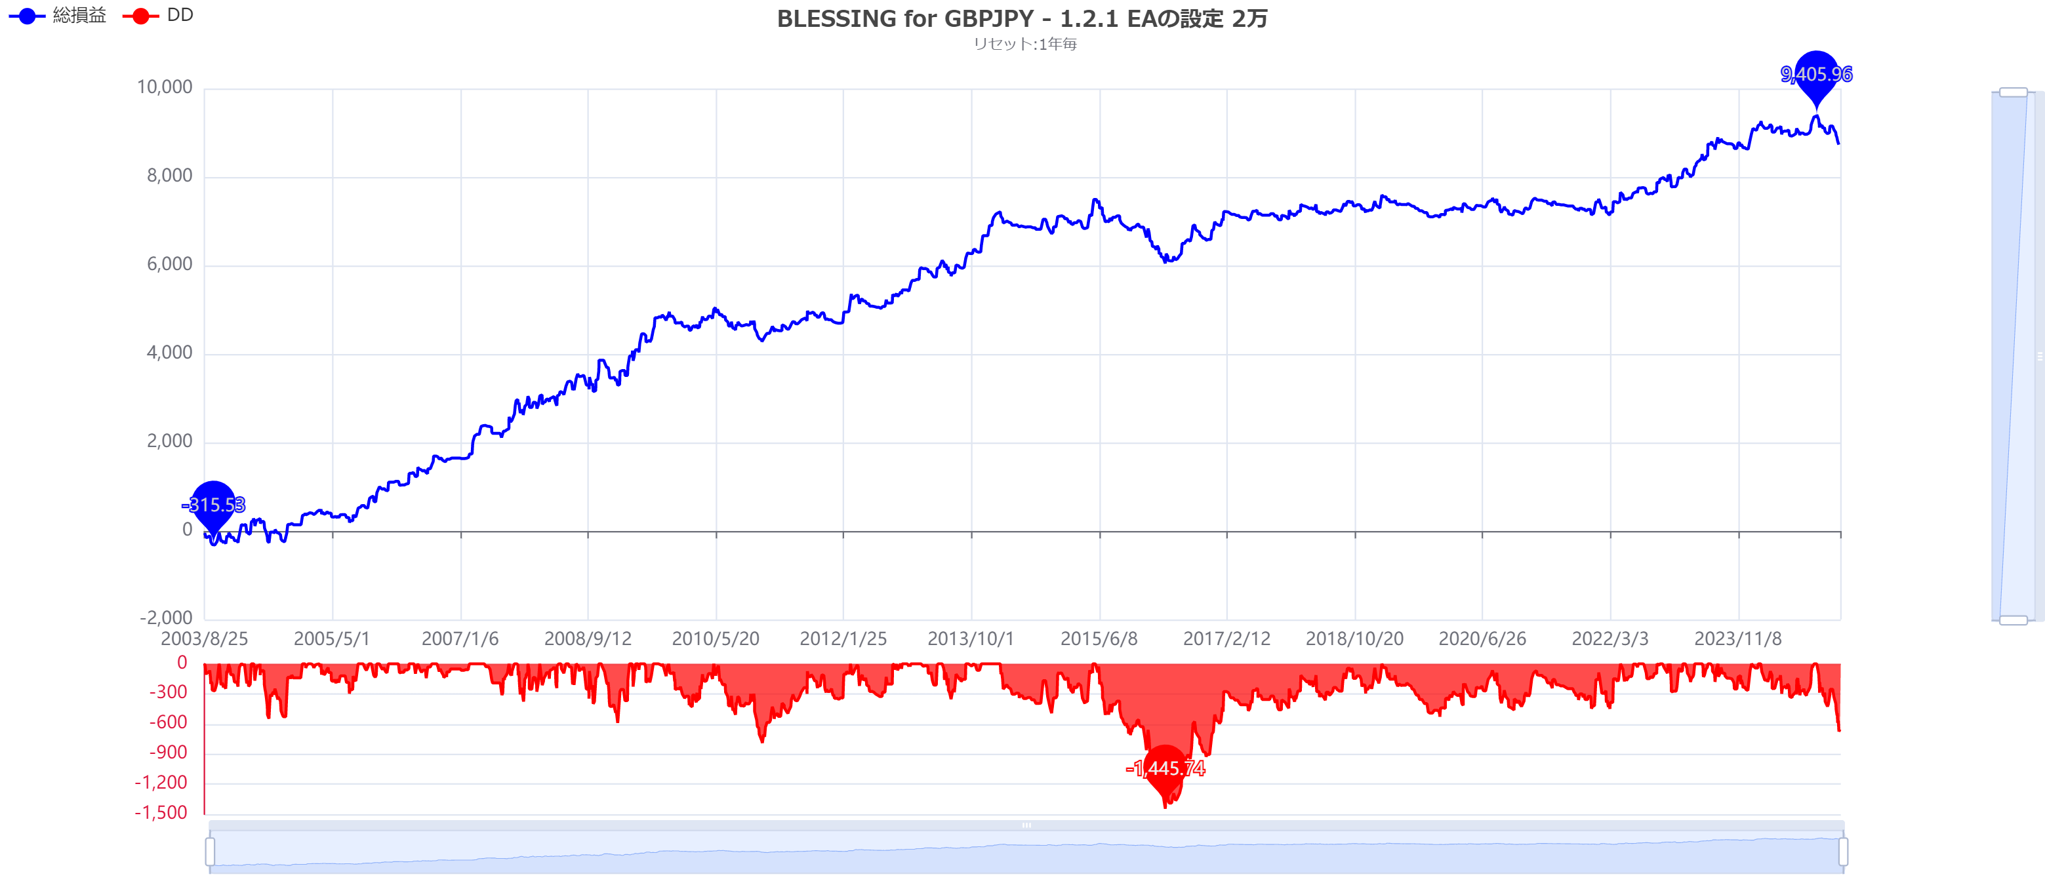
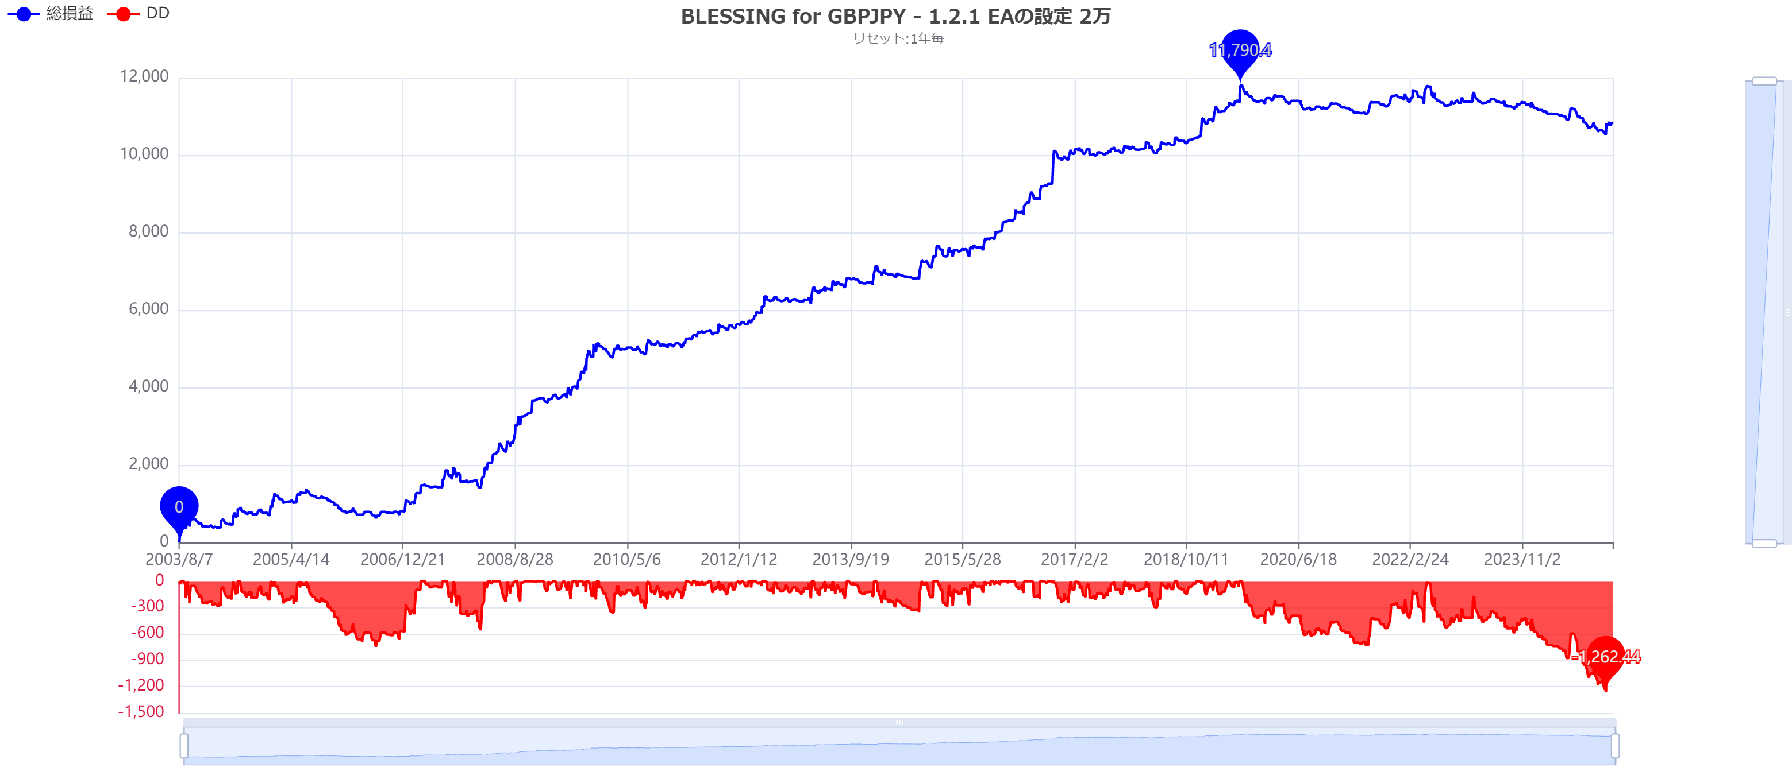
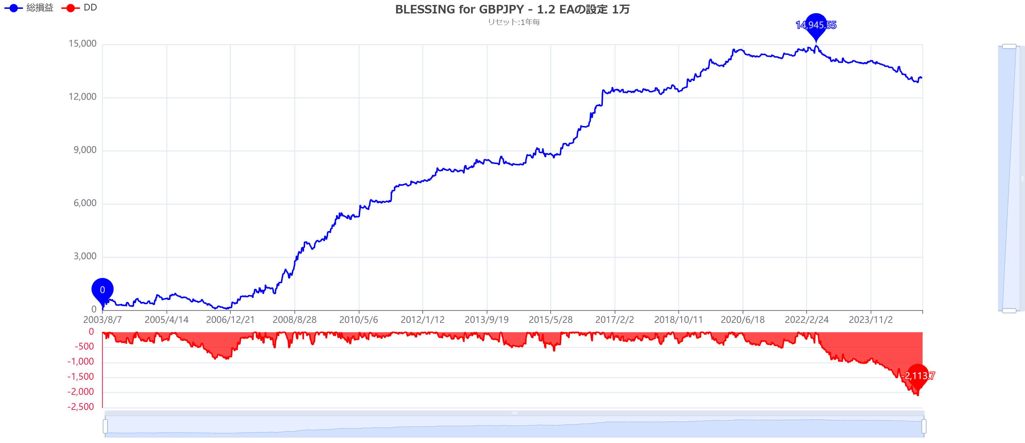
1.2 (環境認識フィルターなし）
1.2.1 (環境認識フィルターあり）
ロング＋ショート
ロング＋ショート
ロングのみ
ロングのみ
ショートのみ
ショートのみ

